Slide 2


Vorstandssitzung 8/24
3. Schulraum – Was geht? (I, F, D) 45 Min.
Der Schulraum für Unterricht und Betreuung in Basel-Stadt ist knapp. Der Leitende Ausschuss (LA) zeigt auf, wie sich KSBS und Politik für mehr Schulraum engagieren, wo Handlungs-spielräume bestehen und welche Rolle die verschiedenen «Player» haben.
Ziel: Der Vorstand diskutiert die Rolle der KSBS in der Schul-raumproblematik und berät über Handlungsmöglichkeiten.
Notes:
Auch zu finden auf unserer HP!

Slide 3
Vorstandssitzung 8/24
3. Schulraum – Was geht? (I, F, D) 45 Min.
Wann? | Was? - Meilensteine | Wer? - Player
März 2022 | GeKo-Antrag «Schulraum» | KSBS
Oktober 2022 | Antwort des Departementsvorstehers | ED
Oktober 2022 | Doppel-Motion der BKK/BRK für eine langfristige und vorausschauende Schulraumplanung | Grosser Rat
Januar 2023 | Erste Strategiesitzung Schulraum | KSBS/ED
Juni 2024 | Kriterienkatalog für Schulraum-Bauprojekte (Riehen/Bettingen) | FSS
Notes:
Zeitraum Motion: Innert 2 Jahren nach Überweisung (März 2025).

Slide 4
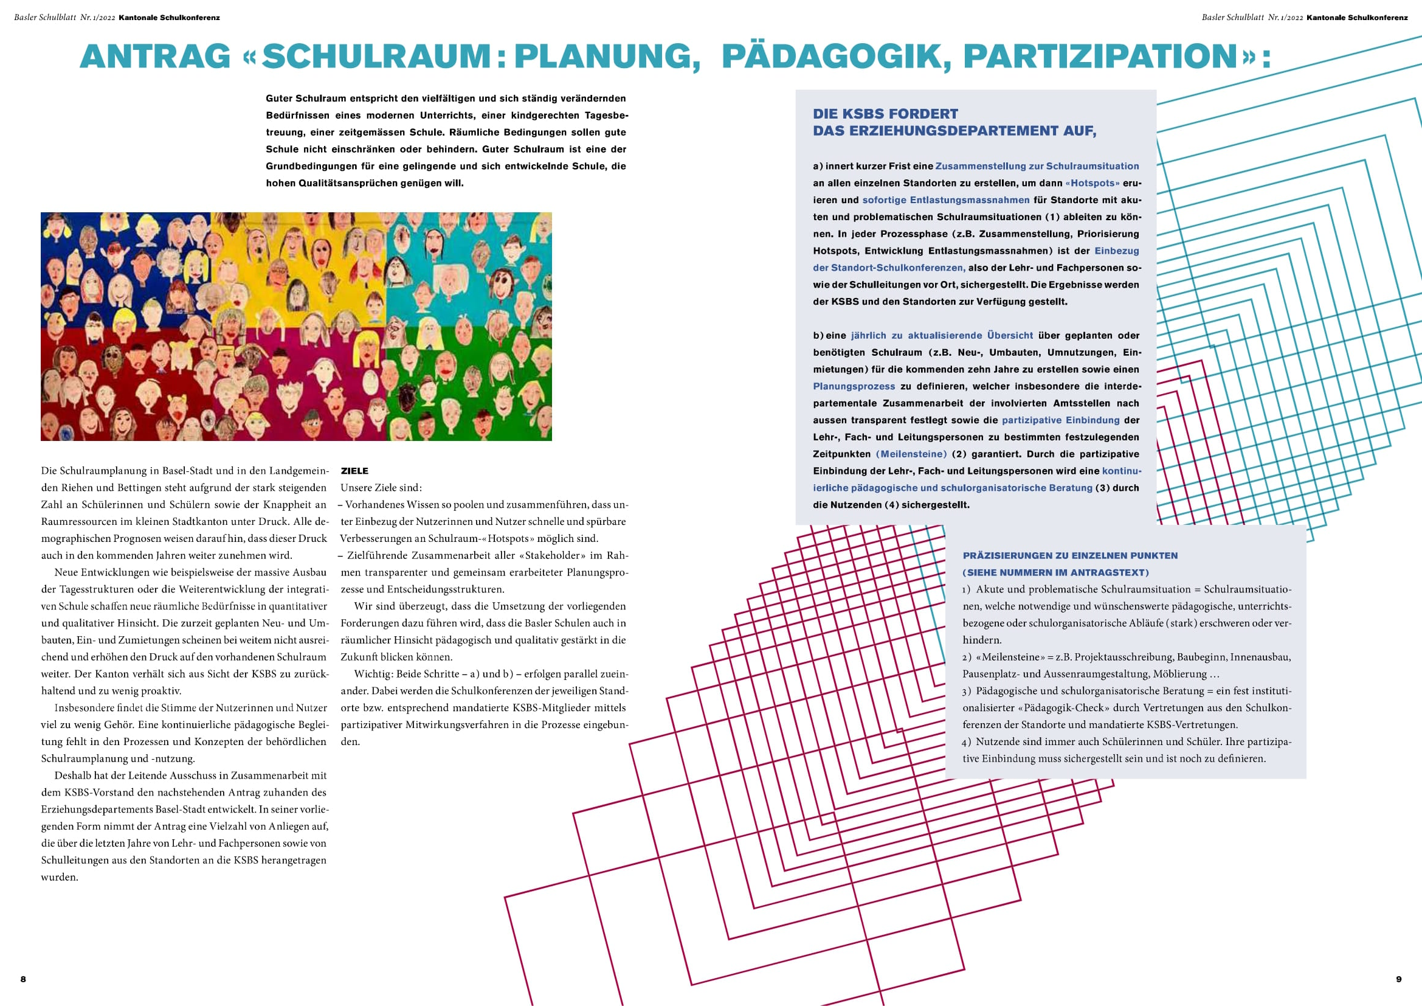

Slide 5

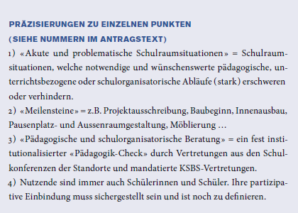
Vorstandssitzung 8/24
3. Schulraum – Was geht? (I, F, D) 45 Min.

Slide 6
Vorstandssitzung 8/24
3. Schulraum – Was geht? (I, F, D) 45 Min.
Wann? | Was? - Meilensteine | Wer? - Player
März 2022 | GeKo-Antrag «Schulraum» | KSBS
Oktober 2022 | Antwort des Departementsvorstehers | ED
Oktober 2022 | Doppel-Motion der BKK/BRK für eine langfristige und vorausschauende Schulraumplanung | Grosser Rat
Januar 2023 | Erste Strategiesitzung Schulraum | KSBS/ED
Juni 2024 | Kriterienkatalog für Schulraum-Bauprojekte (Riehen/Bettingen) | FSS

Slide 7
Vorstandssitzung 8/24
3. Schulraum – Was geht? (I, F, D) 45 Min.
⇨ Antwortschreiben des Departementsvorstehers vom 20. Oktober 2022
Vereinbarung:
Strategietreffen (neu): jährliches Treffen zur strategischen Schulraum-planung; 2x LA, 2 von LA mandatierte Lehr- und Fachpersonen; Leiter Zentrale Dienste; Leiter Abteilung Raum und Anlagen; Leiter Volks-schule; Leiter Mittelschulen und Berufsbildung; Dossierverantwortli-chen für Schulbauten
⇨ Christina Renz (TS), Ralf Kunz-van Schwamen (PS), Simon Rohner (Sek I), Mike Bochmann Grob (Sek II)
LP-/FP-Vertretung in Nutzungsausschuss von Bauprojekten: von KV am Standort mandatiert; zusätzlich zur Vertretung der jeweiligen SL
z.B. Nutzerausschuss «Neubau Schule Walkeweg»: Marianne Schwegler

Slide 8
Vorstandssitzung 8/24
3. Schulraum – Was geht? (I, F, D) 45 Min.
Wann? | Was? - Meilensteine | Wer? - Player
März 2022 | GeKo-Antrag «Schulraum» | KSBS
Oktober 2022 | Antwort des Departementsvorstehers | ED
Oktober 2022 | Doppel-Motion der BKK/BRK für eine langfristige und vorausschauende Schulraumplanung | Grosser Rat
Januar 2023 | Erste Strategiesitzung Schulraum | KSBS/ED
Juni 2024 | Kriterienkatalog für Schulraum-Bauprojekte (Riehen/Bettingen) | FSS
Notes:
Zeitraum Motion: Innert 2 Jahren nach Überweisung (März 2025).

Slide 9
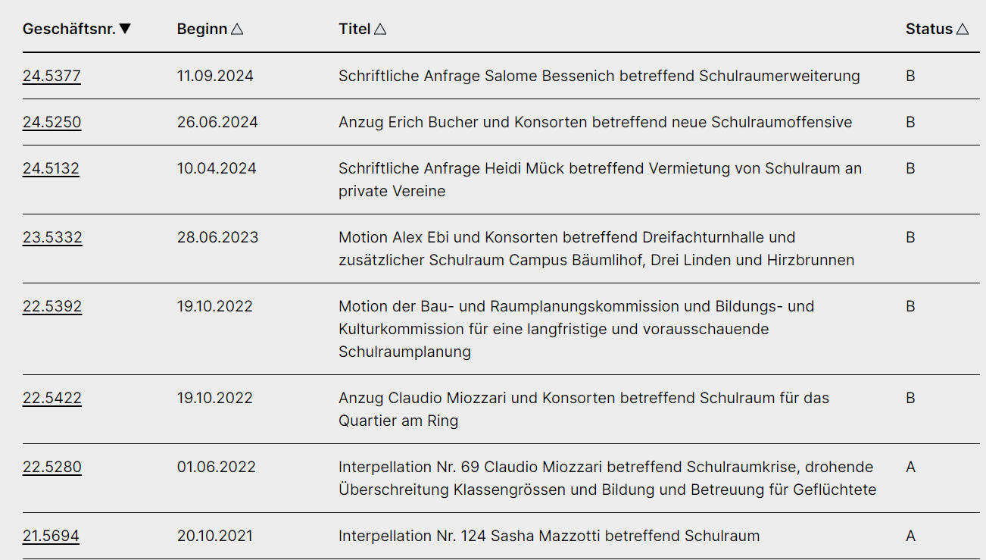
Vorstandssitzung 8/24
3. Schulraum – Was geht? (I, F, D) 45 Min.
Politische Geschäfte im Grossen Rat der letzten drei Jahre
Notes:
Abrücken vom Mantra „kein Bauen auf Vorrat“

Slide 10
Vorstandssitzung 8/24
3. Schulraum – Was geht? (I, F, D) 45 Min.
Wann? | Was? - Meilensteine | Wer? - Player
März 2022 | GeKo-Antrag «Schulraum» | KSBS
Oktober 2022 | Antwort des Departementsvorstehers | ED
Oktober 2022 | Doppel-Motion der BKK/BRK für eine langfristige und vorausschauende Schulraumplanung | Grosser Rat
Januar 2023 | Erste Strategiesitzung Schulraum | KSBS/ED
Juni 2024 | Kriterienkatalog für Schulraum-Bauprojekte (Riehen/Bettingen) | FSS
Notes:
Zeitraum Motion: Innert 2 Jahren nach Überweisung (März 2025).

Slide 11
Vorstandssitzung 8/24
3. Schulraum – Was geht? (I, F, D) 45 Min.
Strategiesitzung Schulraum – nur Bürokratie? Was war der Output?
März 2023 – Das ED hat eine Übersicht zum Ist-Zustand inkl. einer Prognose zu allen Kindergärten erstellt. Daraus wurde/wird Handlungsbedarf abgeleitet.
2023 – Das Prognose-Tool zur Berechnung des Schüler:innen-Wachstums wird nach Rückmeldungen der KSBS erweitert: Arealentwicklungen (inkl. Wohnsze-narien) fliessen neu ein.
Seit Anfang 2024 – Auf Anregung der KSBS erstellt das ED sogenannte Layouts. Dabei wird erfasst, wie die Schulen ihre Räumlichkeiten aktuell nutzen. Später kann ein Abgleich mit den bestehenden Raumstandards gemacht werden, um das Ausmass der Umnutzungen zu erheben, daraus den tatsächlich benötigten Raumbedarf abzuleiten und Rück-Umnutzungen zu ermöglichen.
Januar 2024 – zweite Strategiesitzung: auf Anregung der KSBS legt das ED (Mittelschulen und Berufsbildung) eine 10-Jahresplanung für die Gymnasien vor (Schulraum, Schüler:innenprognosen).
Vereinzelt: Mitarbeit in Nutzungsgruppen bei Schulraumplanung: «best-practice» bei PS Walkenweg (Neubau) und bei PS Lysbüchel. Flächendeckende Mitarbeit in Nutzergruppen hat sich (noch) nicht etabliert.
Notes:
Layouts: Stand unklar. Thema an er nächsten Strategiesitzung

Slide 12
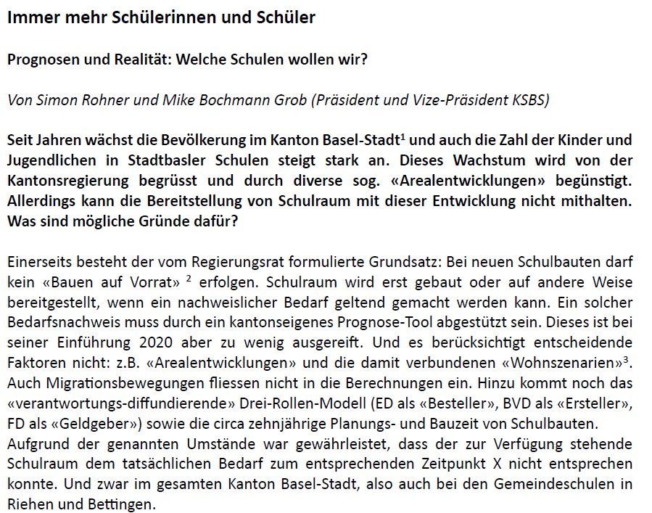
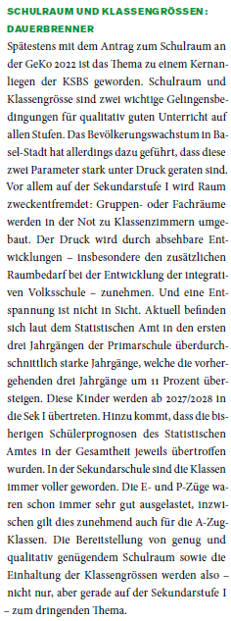
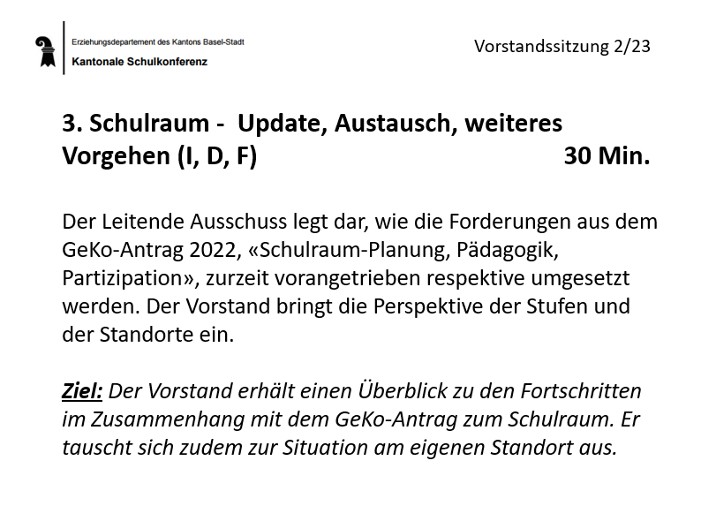
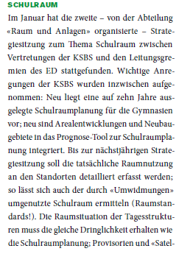
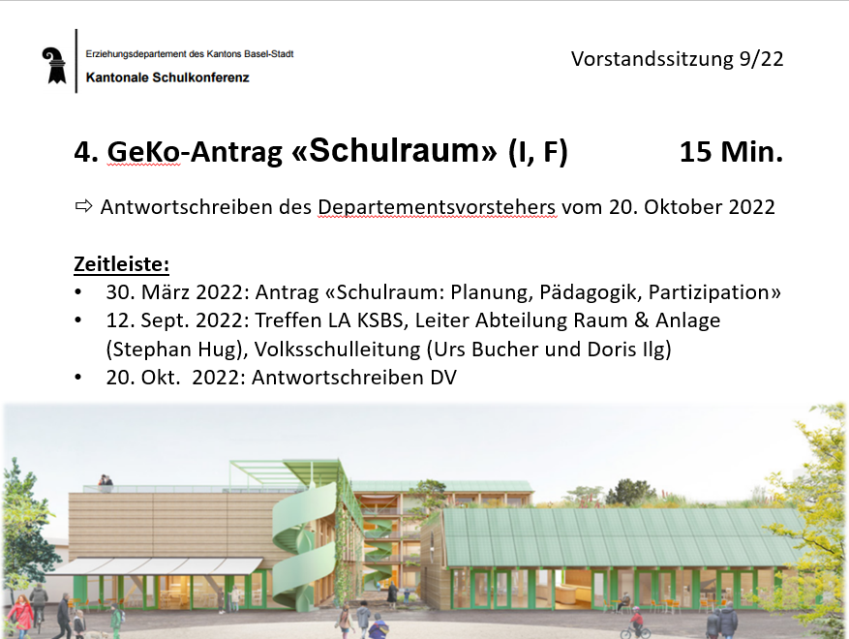
Vorstandssitzung 8/24
3. Schulraum – Was geht? (I, F, D) 45 Min.
KSBS-Kommunikation zum Schulraum

Slide 13

Vorstandssitzung 8/24
3. Schulraum – Was geht? (I, F, D) 45 Min.
Orientierungsraster Primarstufe
Notes:
Erhältlich beim LA

Slide 14
Vorstandssitzung 8/24
3. Schulraum – Was geht? (I, F, D) 45 Min.
Diskussion / Rückmeldungen im Vorstand:
Mögliche Fragen:
Welche Bestrebungen («Hebel») müssen verstärkt werden?
Was fehlt? Gibt es weitere wirksame/konstruktive «Hebel»?
Wie beurteilt ihr das (bisherige) Engagement und die (bisher erzielte) Wirkung der KSBS?
Wo sind die Grenzen des Engagements der KSBS? In welchen Handlungsfeldern braucht es andere Kooperations-partner ausserhalb der KSBS – und welche?
…..
Notes:
Breakt-out Rooms, 6er Gruppen

Slide 15


Vorstandssitzung 8/24
3. Schulraum – Was geht? (I, F, D) 45 Min.
Rückmeldungen und Ergänzungen?

